Slide 3
M
M
M
M

Slide 4



0
M
$$\vec{y_{0}}$$
M
$$\vec{z_{0}}$$
$$\vec{x_{0}}$$
1
2
3

Slide 5
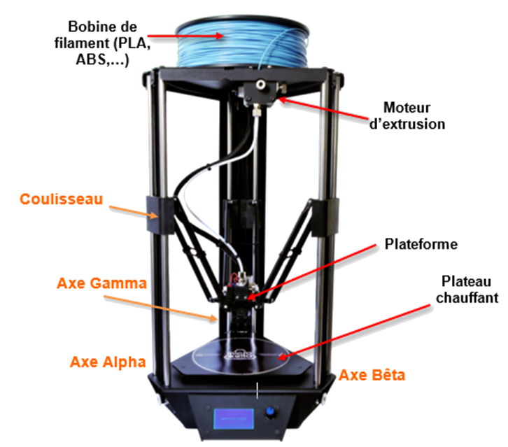

Slide 8
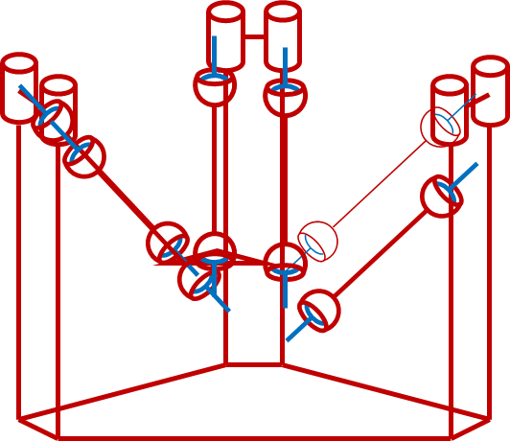

Slide 11










$$\vec{x_{α}}$$
$$A_{α}$$
$$B_{α}$$
$$C_{α}$$
$$M$$
$$O_{α}$$
$$O_{γ}$$
$$\vec{x_{α}}$$
$$O_{P}$$
$$O_{β}$$

